Slide 1
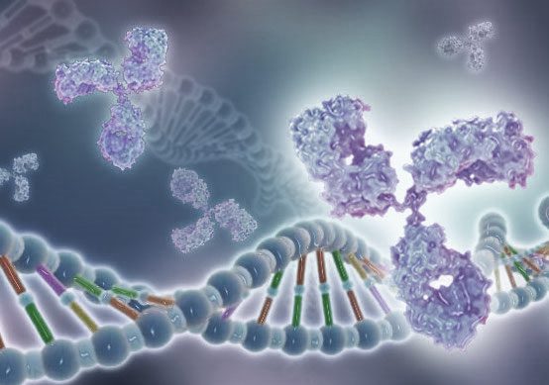
ARAŞTIRMA: Yenilikçi İlaç Araştırma Yöntemleri-3
Nanoteknoloji ve Nanopartiküllerin Tıptaki Uygulamaları
Doç. Dr. Lucia GEMMA DELOGU & Doç. Dr. Açelya YILMAZER
Notes:
Merhabalar. Bu oturumda yenilikçi ilaç araştırma yöntemlerinden bir diğeri olan nanoteknoloji alanına değineceğiz. Bu kapsamda özellikle 2 boyutlu malzemelerde yüksek boyutlu analizlerin bağışıklık hücreleri ile buluşması konusunu irdeleyeceğiz.

Slide 2
Öğrenim Hedefleri
Tanımla
Nanopartiküllerin biyouyumluluğunu değerlendirmek amacı ile deneylere duyulan ihtiyaç
Hatırla
Nanopartiküllerin bağışıklık hücreleri üzerindeki etkisini değerlendirecek teknolojiler
Notes:
Öğrenim hedefleri:
Öncelikle Nanopartiküllerin biyouyumluluğunu değerlendirmek amacı ile deneylere ihtiyaç olduğunu farketmek ayrıca Nanopartiküllerin bağışıklık hücreleri üzerindeki etkisini değerlendirecek teknolojileri anlamak olarak tanımlanmıştır.

Slide 3
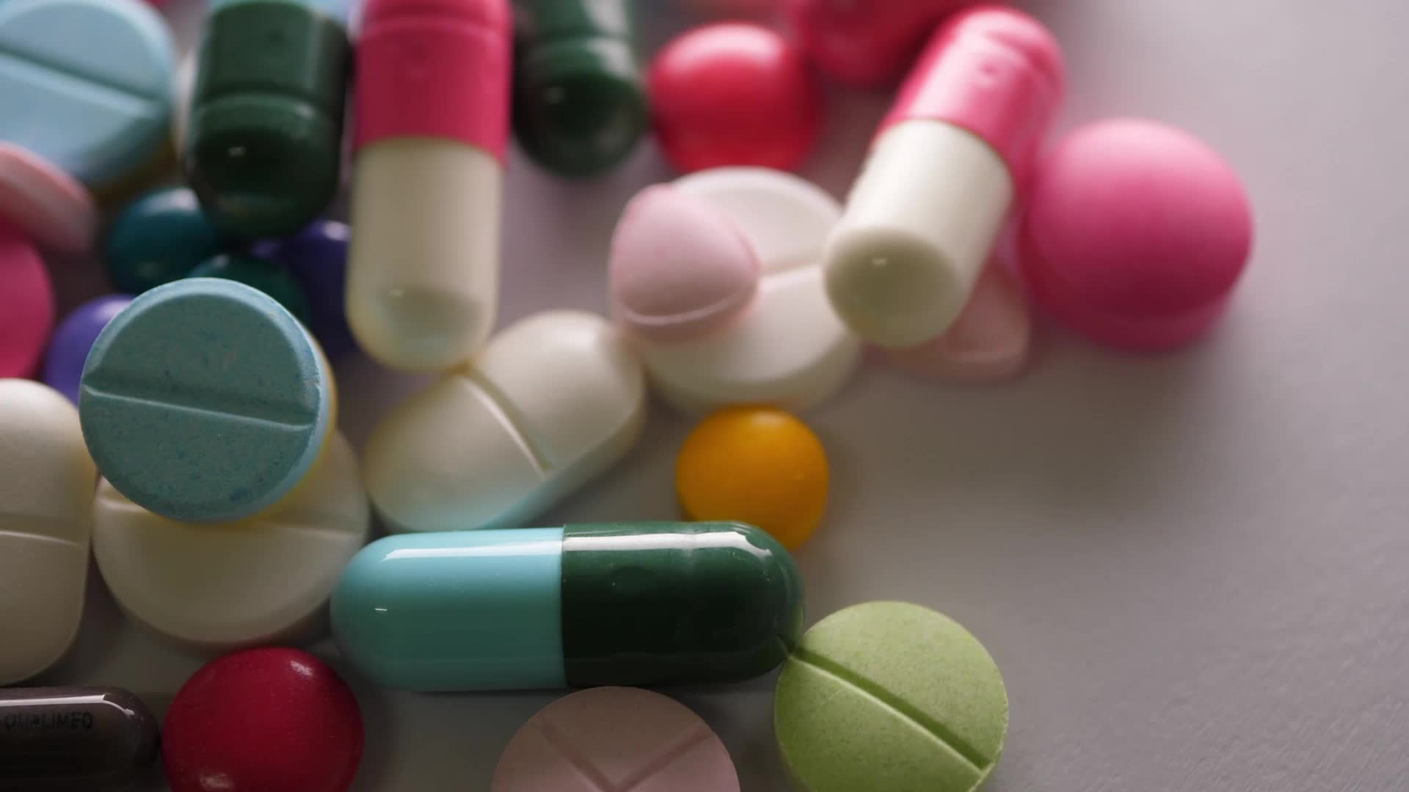
Sunum İçeriği
Nanopartiküllerin ve nanotıbbın tanıtımı
Nanopartiküllerin bağışıklık hücreleri üzerindeki etkisi - Nasıl değerlendiriyoruz?
Sonuç
Notes:
Sunumumuza Nanopartiküllerin ve nanotıbbın tanıtımı ve kullanım alanları ile başlayacağız. Daha sonra Nanopartiküllerin bağışıklık hücreleri üzerindeki etkisi üzerinde duracağız. Bu etkileri nasıl değerlendirdiğimizi açıklayacağız. Konuyu özetleyerek oturumumuzu kapatacağız.

Slide 4
Nanopartiküller: nanotıp
https://www.youtube.com/watch?v=2VcNpl8-PRI
Notes:
Öncelikle nanotıbba ufak bir giriş yaparak başlayalım ve videomuzu izleyelim.

Slide 5
Nanotıp
Yeni ve popüler bir araştırma alanı
Bütün dünyada araştırmacıların ilgi odağı
Disiplinler arası
Nanoteknolojinin tıpta uygulanma alanları
Terapötikler (ilaç taşınımı)
Tanı ve görüntüleme
Yenileyici (Rejeneratif) Tıp
Notes:
Nanotıp çok yeni bir araştırma alanıdır ve dünyanın dört bir yanındaki ve birçok farklı disiplindeki bilim insanlarının ilgi odağı haline gelmiştir.
Nanotıp, nanoteknolojilerin tıpta; özellikle de ilaç taşınımını da kapsayacak şekilde tedavi edici yaklaşımlarda, tanı ve görüntüleme yöntemlerinde ayrıca rejeneratif tıpta uygulanmasıdır.

Slide 6
NANOTIP:
İLACIN GELECEĞİ
Nanotıp, hastalıkların iyileştirilmesi veya hasarlı dokuların onarılması için moleküler düzeyde son derece spesifik tıbbi müdahaleyi ifade eder.
Henüz gelişme aşamasında olsa da, tıbbın geleceğine bakıyor olabilir miyiz?
İlk klinik çalışmalar umut verici görünüyor.
NANOTIP
NASIL
ÇALIŞIR
Nanotıp, vücuda nanopartiküllerin enjekte edilmesi ile uygulanır
KULLANIM ALANLARI:
İnsan saç
teli yaklaşık
80,000
nanometre genişliğindedir
Nanopartiküller
1 ile 100
nanometre çapındadır
İlaç
taşınımı
Hastalığı bulmak ve tedavi etmek
Hasarlı hücreleri yenilemek
Notes:
Nanotıp, tıbbın geleceği olarak da adlandırılabilir.
Nanotıp, nanopartiküllerin vücuda enjekte edilmesiyle çalışır.
Nanopartiküller ilaç taşınımı, hastalıkları bulup tedavi etmek ve hasarlı hücreleri onarmak için kullanılabilir.
Sources
- https://commonfund.nih.gov/nanomedicine/overview.aspx - http://www.understandingnano.com/medicine.html - http://pubs.acs.org/doi/abs/10.1021/nn400630x - http://www.nature.com/nnano/journal/v6/n10/full/nnano.2011.147.html - http://www.dana.org/news/features/detail_bw.aspx?id=35592 - http://pubs.rsc.org/en/Content/ArticleLanding/2011/AN/C1AN15303J - http://onlinelibrary.wiley.com/doi/10.1002/smll.201001642/abstract - http://www.clinam.org/benefits.html

Slide 7
NANOTIP
UYGULAMALARI
Nanoteknoloji halihazırda
güneş kremlerinde ve tenis
toplarını daha zıpzıp
hale getirmek için
yaygın olarak
kullanılmaktadır
İLAÇ TAŞINIMI
İlaç taşınımı için nanoteknoloji kullananılarak diyabetik sıçanların enjeksiyon sonrasında 10 gün boyunca kan şekeri seviyeleri sabit tutuldu
KANSER TANISI VE TEDAVİSİ
Beyin kanseri hücrelerini yüksek ısı uygulayarak Nano Termal terapisi kullanmak onları yok etmeye yardımcı olur:
Hastanın kan plazmasından elde edilen mikroRNA ve nanoteknoloji kullanımı:
Klinik çalışmalarda, nüks eden glioblastoma hastaları ortalama 13 ay hayatta kalmıştır
Tıp uzmanları akciğer kanseri varsa tespit edebilir…
ve aynı gün tedaviye başlayabilir
Nano Termal terapi almayanlara göre iki kattan fazla sağkalım oranı
Notes:
Nanotıp uygulamalarına gelecek olursak, ilaç dağıtımı en yaygın kullanılan uygulamalar arasında sayılabilir.
Özellikle kanser teşhis ve tedavisi alanı nanotıp uygulamaları için iyi bir örnektir.

Slide 8
HÜCRE GERİ
BİLDİRİMİ
Nanotıp, ilaçlara karşı hücre tepkisini test etmek için kullanılabilir
Testler ve klinik çalışmalar için yıllardan ve milyonlarca dolardan tasarruf sağlayabilir
Güncel ilaçlardan daha etkilidir
Hücrelerin ilaca nasıl tepki verdiğine yönelik anında geri bildirim
Arthur C. Clarke nanoteknoloji kavramını ilk kez 1956 yılında yazdığı bir kısa öyküde dile getirmiştir,
The Next Tenants
NANOTIBBIN
AVANTAJLARI
Birçok hastalığın daha erken teşhisi
Kanser gibi hastalıkların etkin tedavisi
Vücudun iç kısımlarındaki dokuları onarır
Sağlıklı dokuya zarar vermeden sadece hastalıklı organları hedef alır
Notes:
Nanotıp, hücrelerin ilaçlara verdiği tepkiyi test etmek için de kullanılabilir. Bu, hücrelerin ilaca nasıl tepki verdiğine dair anında geri bildirim sağlar; sonucunda testler ve klinik deneyler için harcanan zamana ve yüksek meblağlara karşı tasarruf sağlayabilir ve mevcut ilaçlardan daha etkili olabilir.
Son olarak, nanotıbbın birçok hastalıüğın daha hızlı teşhisi, kanser gibi durumların daha hassas tedavisi, sağlıklı dokuyu tahrip etmeden sadece hastalıklı organları hedef alması gibi çeşitli avantajları vardır.

Slide 9
Nanotıp konusundaki indeksli yayınlarda hızlı artış
37,813 sonuç
(27/12/2021)
Notes:
Pubmed'den 27/12/2021 tarihinde toplanan verilere göre, nanotıbbın sürekli gelişimi, indekslenen yayınların hızlı büyümesine de yansımaktadır.

Slide 10
ideal ilaç
İyi tolere edilebilir
Seçici
Uygulama kolaylığı
Güvenli
Hedeflenmiş ilaç dağılımı
Öngörülebilir biyoyararlılık
Efektif
ideal taşıma sistemi
Kolay metabolizasyon & eliminasyon
Notes:
Nanopartiküller de dahil olmak üzere ideal bir ilacın bir çok özelliği bulunmalıdır:
İyi tolere edilebilir olmalıdır
Seçici olmalıdır
Uygulama kolaylığı bulunmalıdır
Güvenli olmalıdır
Hedeflenmiş ilaç dağılımı olmalıdır
Öngörülebilir biyoyararlılık olmalıdır
Efektif olmalıdır
ideal bir taşıma sistemi bulunmalıdır
Metabolizasyon ve eliminasyonu kolay olmalıdır

Slide 11
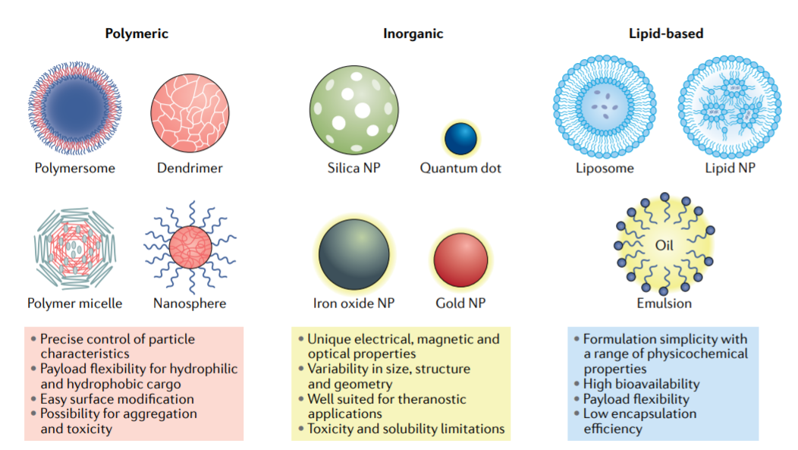
Np Sınıfları
Polimerik
inorganik
Lipid tabanlı
- Partikül özelliklerinin hassas kontrolü
- Hidrofilik ve hidrofobik kargolar için yük taşıyabilme esnekliği
- Kolay yüzey modifikasyonu
- Agregasyon ve toksisite olasılığı
- Benzersiz elektriksel, manyetik ve optik özellikler
- Boyut, yapı ve geometride değişkenlik
- Teranostik uygulamalar için çok uygun
- Toksisite ve çözünürlük sınırlamaları
- Çeşitli fizikokimyasal özelliklere uygun formülasyon kolaylığı
- Yüksek biyoyararlanım
- Yük esnekliği
- Düşük kapsülleme kapasitesi
Notes:
Her nanopartikül sınıfı birden çok alt sınıfa ayrılır. Temel olarak polimerik, inorganik ve lipid tabanlı olarak sınıflayabiliriz.
En yaygın olanları burada gösterilmiştir. Her sınıfın içerik, dağıtım ve hasta yanıtı açısından çok sayıda avantajı ve dezavantajı vardır.
Polimerik olanların - Partikül özelliklerinin hassas kontrolü olasıdır - Hidrofilik ve hidrofobik kargolar için yük taşıyabilme esnekliği - Kolay yüzey modifikasyonu - Agregasyon ve toksisite olasılığı gibi özellikleri vardır
İnorganik nanopartiküllerin Benzersiz elektriksel, manyetik ve optik özellikleri vardır. - Boyut, yapı ve geometride değişkenlik gösterirler. - Teranostik uygulamalar için çok uygundur - Toksisite ve çözünürlük sınırlamaları bulunur
Lipid tabanlı nanopartiküllerin - Çeşitli fizikokimyasal özelliklere uygun formülasyon kolaylığı bulunur, - Yüksek biyoyararlanım
- Yük esnekliği bulunur - Düşük kapsülleme kapasitesi mevcuttur

Slide 12
Nanopartiküllerin bağışıklık hücreleri üzerindeki etkisi - Nasıl değerlendirilir?
Değerlendirme
Uygulamalar
Yüksek Boyutlu Yaklaşımlar: Görüntülü kütle sitometrisi (IMC) ve uçuş süresine göre iyon ışını görüntüleme (MIBI-TOF)
Yüksek Boyutlu Yaklaşımlar: Tek hücreli kütle sitometrisi (CyTOF)
Yüksek boyutlu analiz
Notes:
Nanopartiküllerin bağışıklık hücreleri üzerindeki etkisini dikkate almak ve incelemek çok önemlidir. Fakat bunu nasıl değerlendiriyoruz?
Bunu değerlendirmek için yüksek boyutlu yaklaşımlar, özellikle de tek hücreli kütle sitometrisi (CyTOF) veya görüntüleme kütle sitometrisi gibi yenillikçi yaklaşımlar kullanılabilir.

Slide 13
Yüksek Boyutlu Yaklaşımlar: Tek hücreli kütle sitometrisi (CyTOF)
Notes:
Tek hücreli kütle sitometrisi (CyTOF) ile başlayalım

Slide 14
Yüksek Boyutlu Yaklaşımlar: TEK HÜCRELİ KÜTLE SİTOMETRİSİ
Notes:
Kütle sitometrisi veya CyTOF (Fluidigm), antikorların florokromlar yerine ağır metal iyon etiketleriyle etiketlendiği bir akış sitometrisi çeşididir. Hücreler enjekte edildikten sonra, hücreler bir nebülizatöre geçer, bu da hücrelerin kütle spektrometresi için iyonize olmasını sağlar. daha sonra, bir argon plazması hücrelerin tüm kimyasal bağlarını kırar ve hücreleri atomize eder. Ağır metal iyonları daha sonra kütle-yük oranlarına göre uçuş süresi boyunca birbirinden ayrılır ve tespit edilir. her izotop doğrudan karşılık gelen biyolojik hedeflerinin ifadesine benzer.

Slide 15
TEK HÜCRELİ KÜTLE SİTOMETRİSİ (CYTOF)
FLOW SİTOMETRİSİ KÜTLE SITOMETRISI
Antikorlar floroforlarla değil ağır metal iyon etiketleriyle etiketlenir
Spektrumlar çakışmaz
Gürültü olmaz
Otofloresan sorunları olmaz
Notes:
Ayrıca, genellikle in vivo’da bulunmayan metal izotoplar kullanıldığından, arka plan gürültüsü neredeyse olmamaktadır. Bu nedenle ilgilenilen belirteçler ile arka plan arasındaki kontrast görüntülerin analizi için idealdir. Gürültü olmadığı için tek bir doku örneği ile tek bir lamdan aynı anda 50’ye yakın belirteç görüntülenebilir. Bu geniş multipleks özelliği, karmaşık araştırma sorularının ele alınabileceği ve araştırmacıların birçok bağışıklık hücresi tipini ve alt tipini spatial ve hücre belirteçleriyle birlikte inceleyebileceği anlamına gelir.

Slide 16
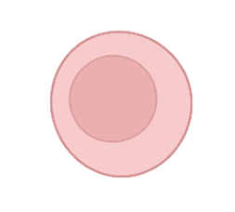
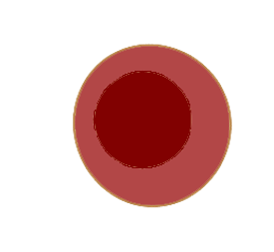
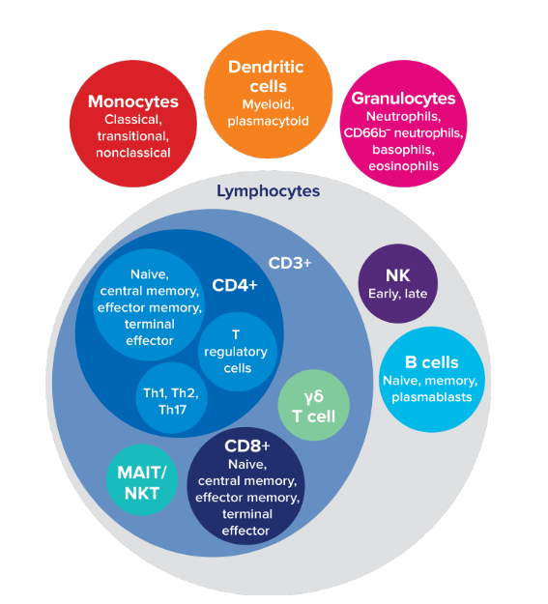
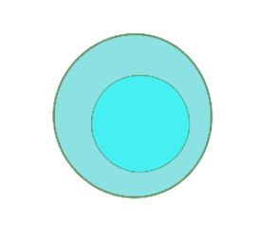
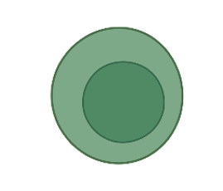
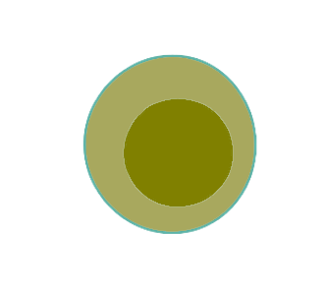
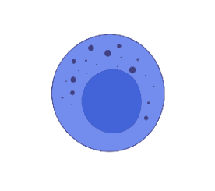
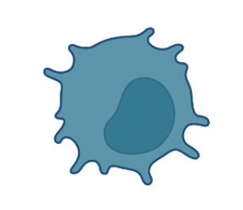
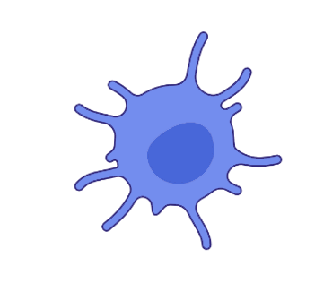
TEK HÜCRELİ KÜTLE SİTOMETRİSİ İLE BAĞIŞIKLIK PROFİLİ OLUŞTURMA
Aynı anda 50'den fazla hücre parametresine bakılabilecek YÜKSEK BOYUTLU BİR YAKLAŞIM
Notes:
CyTOF deneyinin tipik iş akışı şöyle seyreder:
1. Örnek hazırlama
2. Nanomalzemeler ile muamele
3. Metal antikor etiketleri ile boyama
4. CyTOF ile örnekleri okutma
5. High dimensionel analiz ve veri analizi

Slide 17
TEK HÜCRELİ KÜTLE SİTOMETRİSİ İLE BAĞIŞIKLIK PROFİLİ OLUŞTURMA
Aynı anda 50'den fazla hücre parametresine bakılabilecek YÜKSEK BOYUTLU BİR YAKLAŞIM
Notes:
CyTOF ile 50'den fazla hücre parametresini aynı anda ayırt edebiliriz. Örnek olarak T hücresi alt popülasyonları T CD4 ve T CD8'in yanı sıra evrelerinin naif, merkezi bellek, efektör bellek ve terminal efektör olup olmadığını da ayırt edebiliriz.

Slide 18
Farklı uygulamalarda kullanılmak üzere 50'den fazla metal izotop ticari olarak mevcuttur
➤37 farklı izotopa konjuge edilmiş >650 antikor
➤Biotin, GFP, FITC, APC, PE'nin yanı sıra fare, sıçan ve keçi immünoglobinlerine karşı ikincil antikorlar
➤ Canlılık indikatörleri
➤ Nükleik asit interkalatörleri
Notes:
Piyasada farklı amaçlar için kullanılan çeşitli antikorlar bulunmaktadır. çeşitli uygulamalarda kullanılmak üzere 50'den fazla metal izotopa ticari olarak ulaşılabilmektedir.
➤37 farklı izotopa konjuge edilmiş >650 antikor
➤Biotin, GFP, FITC, APC, PE'nin yanı sıra fare, sıçan ve keçi immünoglobinlerine karşı ikincil antikorlar
➤ Canlılık indikatörleri
➤ Nükleik asit interkalatörleri

Slide 19
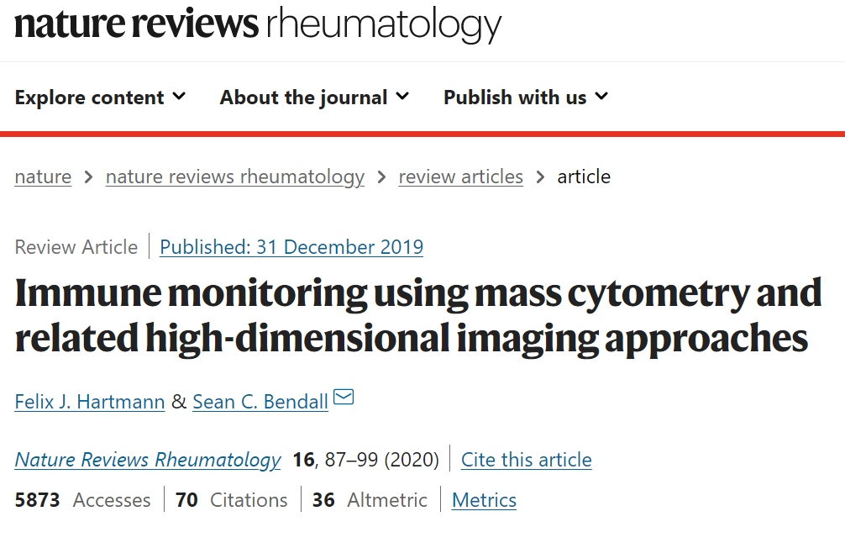
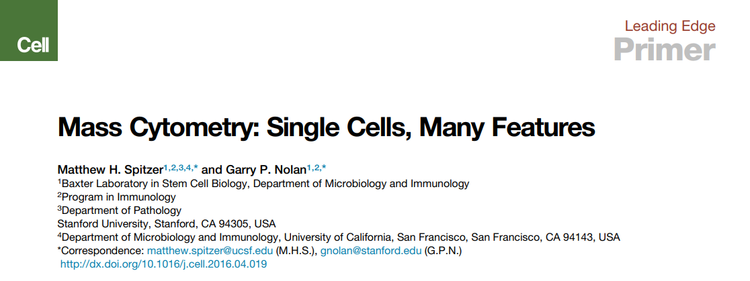
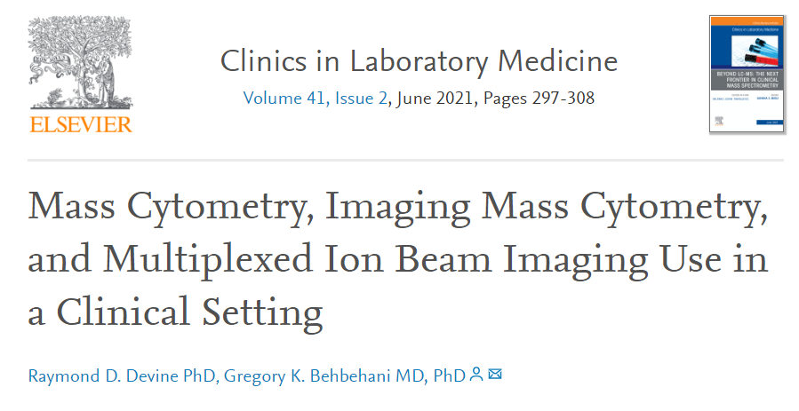
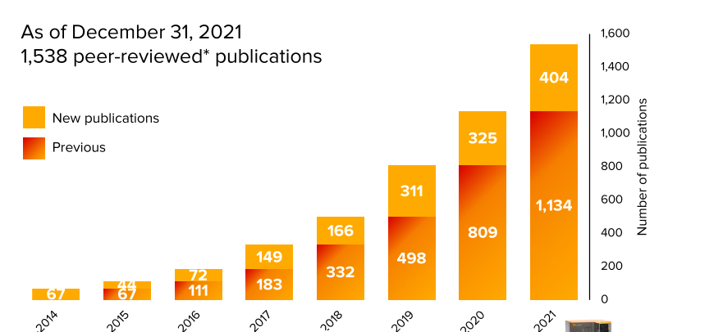
Tek Hücreli Kütle Sitometrisi (Cytof)’nin Bilim Dünyasindaki Etkisi
Notes:
CyTOF'un klinik çalışmalardaki potansiyeli göz önüne alındığında, COVID-19 ve bağışıklık sistemi üzerindeki etkisi ile ilgili olanlar da dahil olmak üzere büyük ölçekli araştırmalarda yaygın olarak kullanılan bir teknik olduğu ortaya çıkmaktadır.

Slide 20
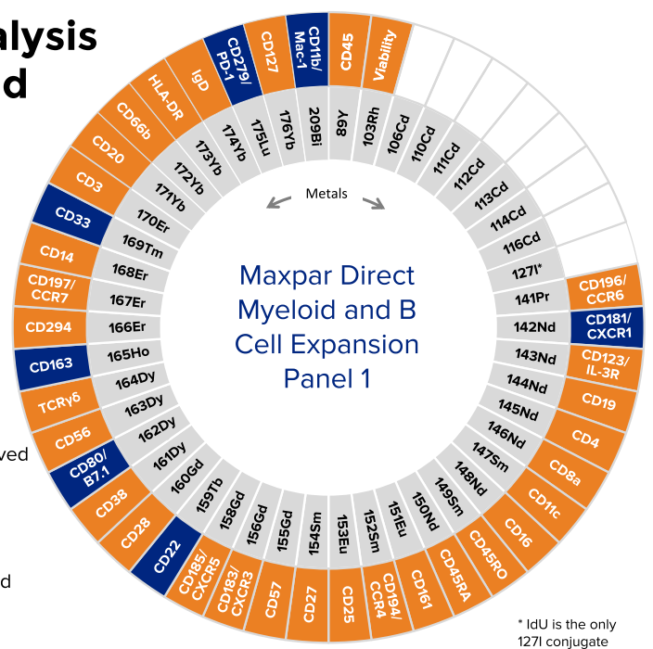
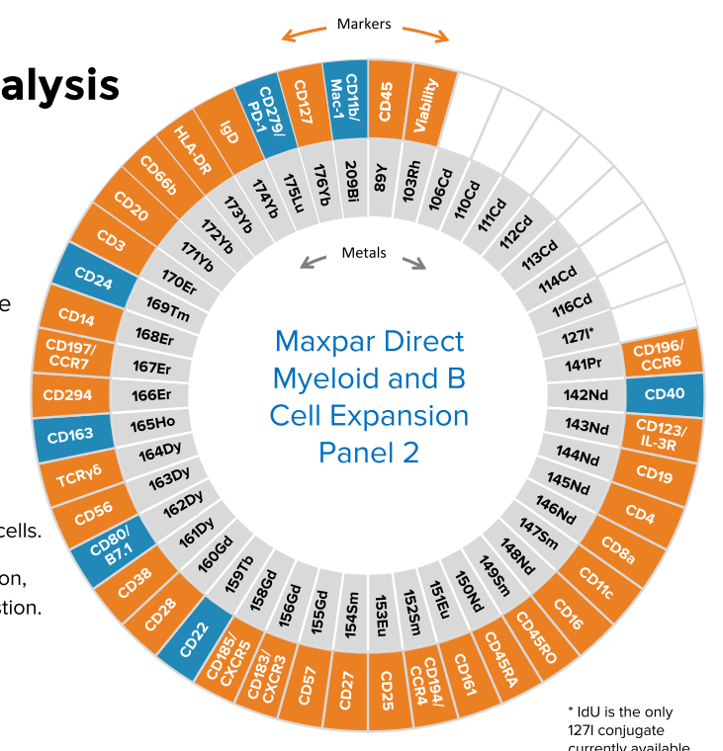
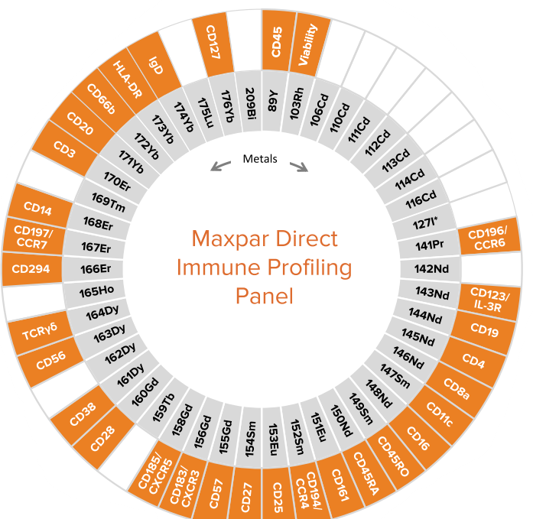
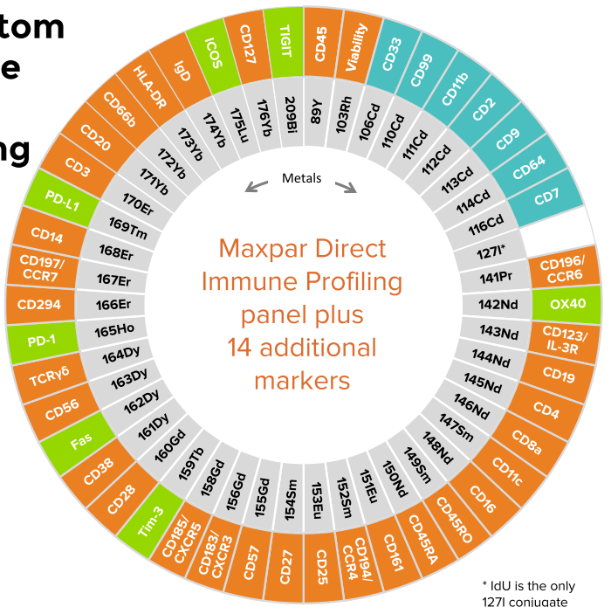
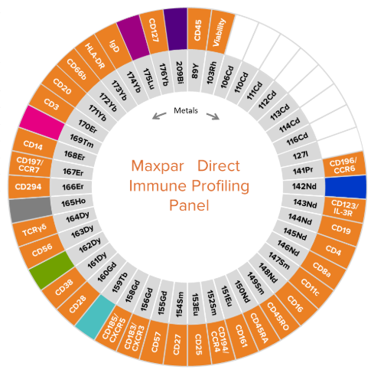

Slide 21
PANEL TASARIMI
Notes:
CyTOF'un en önemli avantajlarından biri antikor panelinin tasarımıdır. Önceden yapılandırılmış panellere kolayca erişilebilir, bu da panel özelleştirmesi için iyi bir başlangıç noktası sağlar ve bu sayede CyTOF'a ilave görülebilir nanomateryallerin dahil edilmesi amacıyla bu boş kanalların ayrılması için yeterli düzeyde esneklik sağlar.

Slide 22
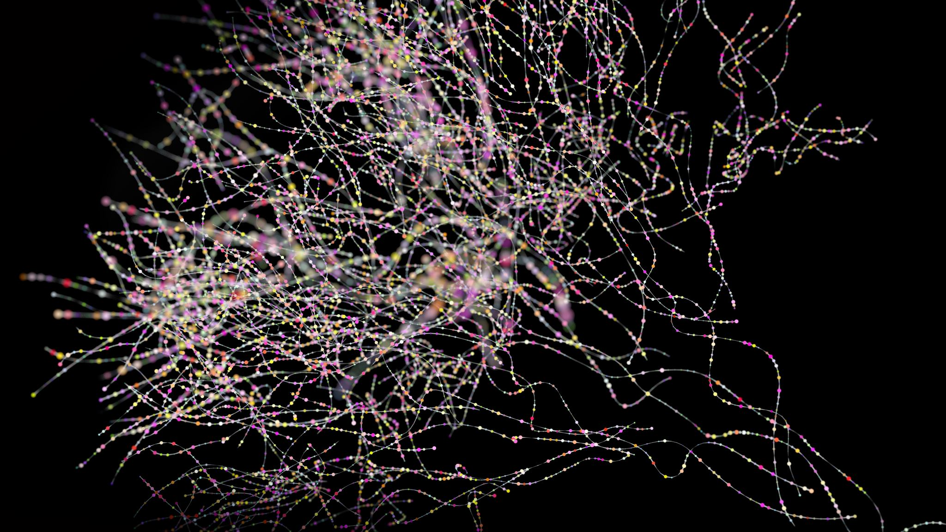
Çok Boyutlu Yaklaşımlar: Görüntülü kütle sitometrisi (IMC) ve uçuş süresine göre iyon ışını görüntüleme (MIBI-TOF)
Notes:
Çok boyutlu yaklaşımlardan Tek hücreli kütle sitometrisi (CyTOF) hakkında genel bir bilgilendirme yaptık. Şimdi ikinci çok boyutlu yaklaşım kapsamında Görüntülü kütle sitometrisi (IMC) ve uçuş süresine göre iyon ışını görüntüleme (MIBI-TOF) yöntemleri hakkında konuşalım

Slide 23
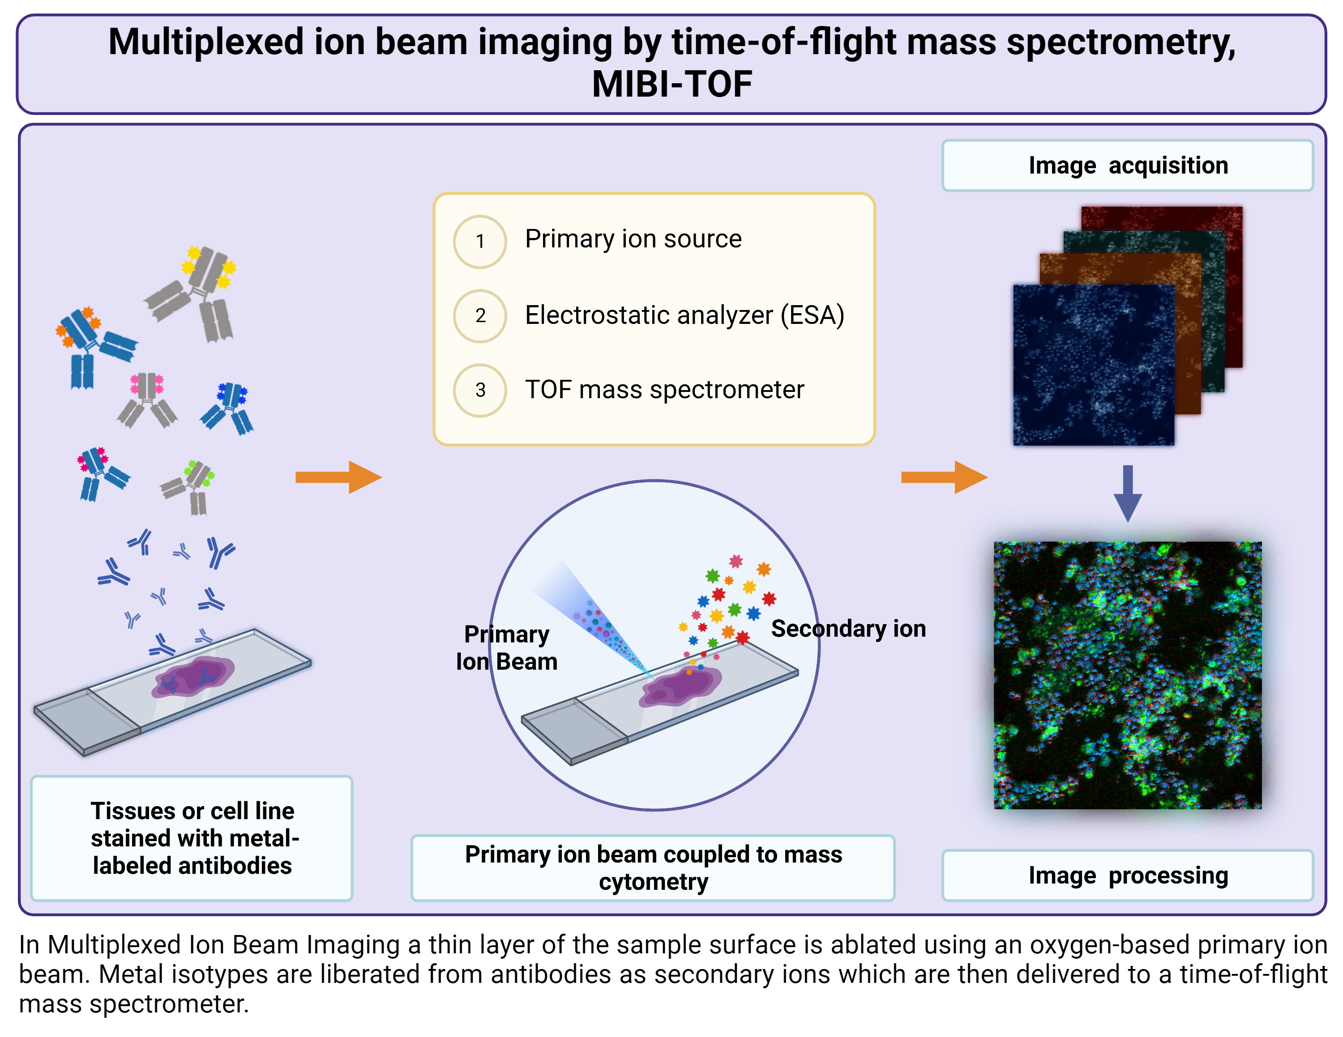
Görüntülü kütle sitometrisi (IMC), cilt hastalıklarını veya cilt kanserlerini araştırmak için güçlü etkileri olan multiparametrik analize ek olarak, uçuş süresi sitometri ile birlikte doğrudan lazer ablasyonu kullanarak iki boyutlu uzaysal yönelimi çözümleyen yeni bir immünohistokimyasal araçtır.
Notes:
Görüntülü kütle sitometrisi (IMC), cilt hastalıklarını veya cilt kanserlerini araştırmak için güçlü etkileri olan multiparametrik analize ek olarak, uçuş süresi sitometrisi ile birlikte doğrudan lazer ablasyonu kullanarak iki boyutlu uzaysal yönelimi çözümleyen yeni bir immünohistokimyasal araçtır.

Slide 24
İmmünolojide araştırmacılar, dokulardaki antijenlerin ve antikorların dağılımını incelemek için uçuş süresi ile iyon ışını görüntülemeyi (MIBI-TOF) kullanırlar. Bu, spesifik bağışıklık hücrelerinin lokalizasyonuna veya hastalıklar veya enfeksiyonlarla ilişkili antijenlerin tanımlanmasına yardımcı olabilir. MIBI-TOF, örnekle etkileşime girdikten sonra iyonların kaynaktan bir dedektöre gitmesi için geçen süreyi ölçerek bir hedef örneği görüntülemek veya analiz etmek için yüklü parçacık akımları olan iyon ışınlarının kullanılmasını sağlar.
Notes:
İmmünolojide araştırmacılar, dokulardaki antijenlerin ve antikorların dağılımını incelemek için uçuş süresi ile iyon ışını görüntülemeyi (MIBI-TOF) kullanırlar. Bu, spesifik bağışıklık hücrelerinin lokalizasyonuna veya hastalıklar veya enfeksiyonlarla ilişkili antijenlerin tanımlanmasına yardımcı olabilir. MIBI-TOF, örnekle etkileşime girdikten sonra iyonların kaynaktan bir dedektöre gitmesi için geçen süreyi ölçerek bir hedef örneği görüntülemek veya analiz etmek amacıyla yüklü parçacık akımları olan iyon ışınlarının kullanılmasını sağlar.

Slide 25
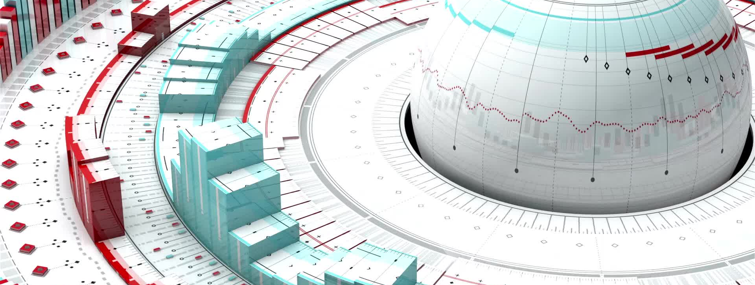
Yüksek Boyutlu Analiz
Notes:
Son olarak, bu yüksek boyutlu verileri nasıl analiz ediyoruz?

Slide 26
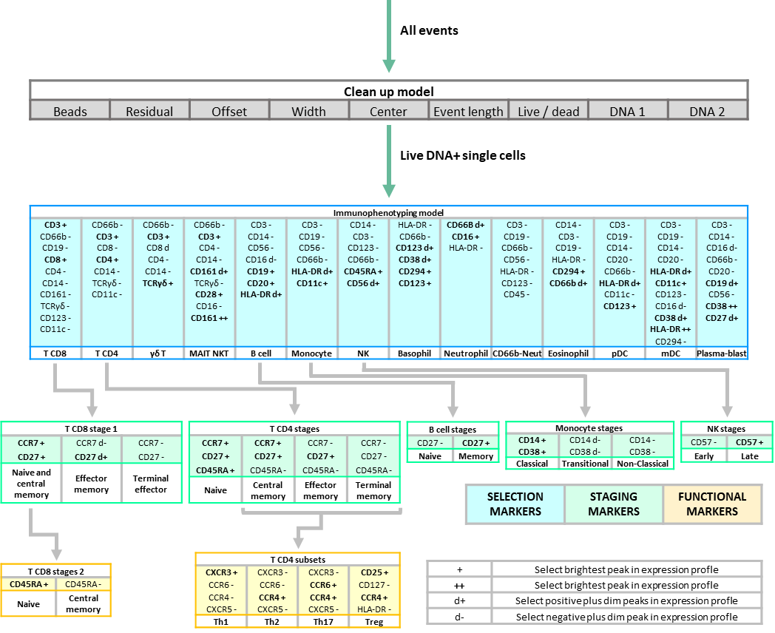
YENİ BIR ANALİZ YÖNTEMİNİN OLUŞTURULMASI
KÜTLE SITOMETRİSİNDE:
2D MALZEME PROFİLİ OLUŞTURMA
Kan örneklerinin toplanması
Analitik pipeline belirlenmesi
Notes:
Burada, bismuthene adı verilen iki boyutlu bir nanomateryal içeren görsel bir kütle sitometri uygulaması sunuyoruz. Kan alımını takiben, tam kan örneği bizmuten ile muamele edildi ve ardından analitik boru hattını oluşturmak için CyTOF kullanarak tek hücre analizi gerçekleştirdik.

Slide 27
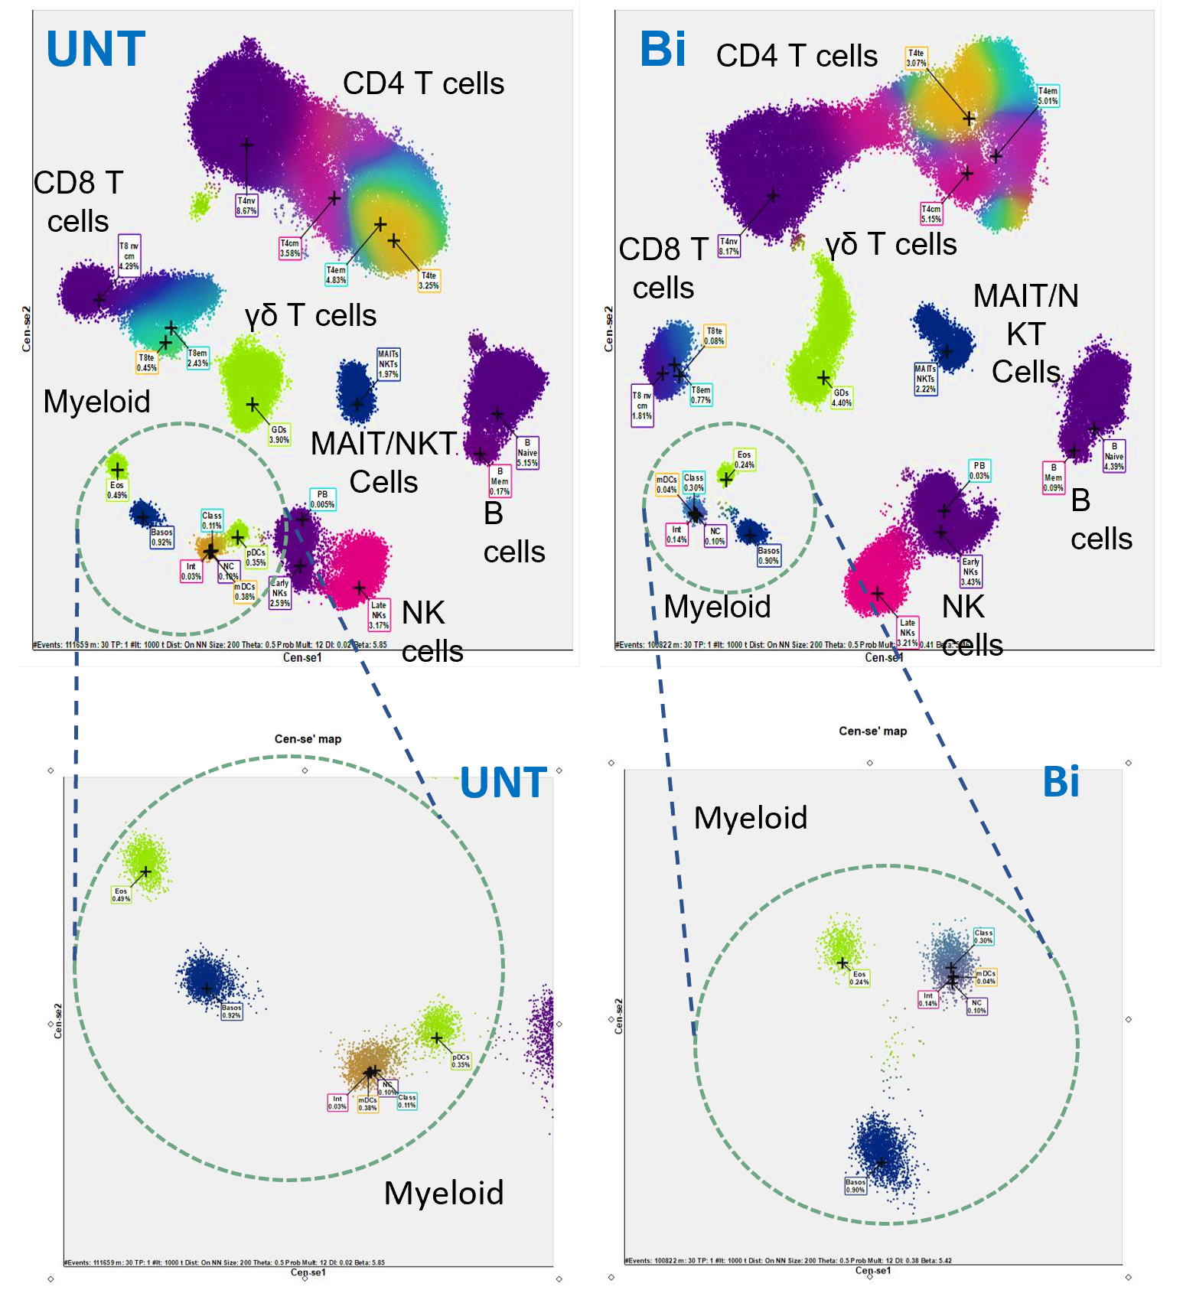
YENİ BIR ANALİZ YÖNTEMİNİN OLUŞTURULMASI
KÜTLE SITOMETRİSİNDE:
2D MALZEME PROFİLİ OLUŞTURMA
Kan örneklerinin toplanması
Analitik pipeline belirlenmesi
UPTAKE
CEN-SE’ CLUSTERING
Giro L. et al. (in preparation)
Notes:
Analitik pipeline kurduktan sonra, yüksek boyutlu analiz ile devam ettik. Yoğunluk Heatmap, 30 farklı bağışıklık alt popülasyonunda bizmutenin eşzamanlı alımını ortaya koymaktadır. Daha fazla analiz, her bir bağışıklık popülasyonu içindeki alım yüzdesine ilişkin bilgiler sağlayabilir.

Slide 28
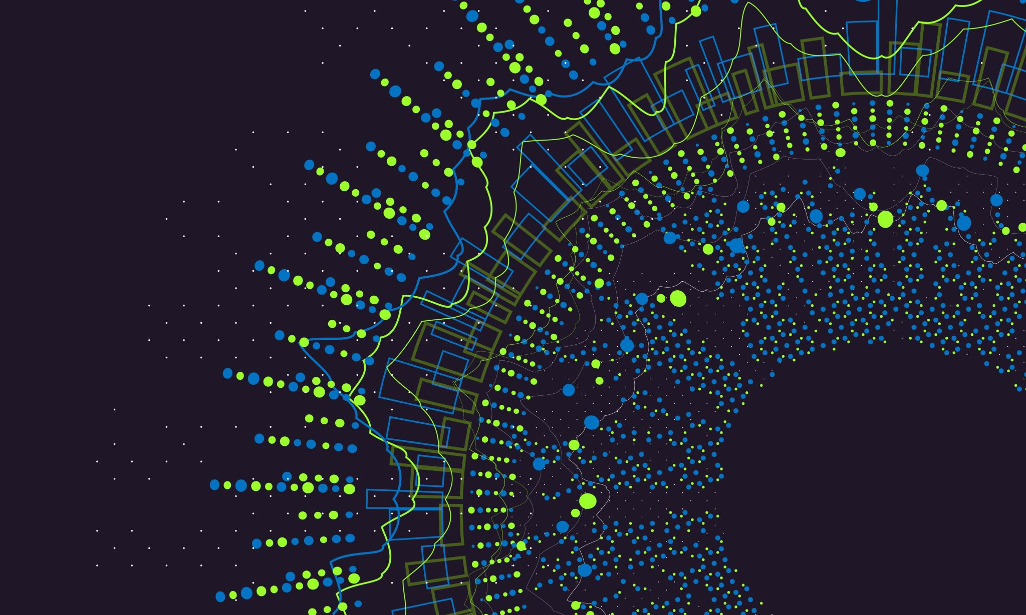
Uygulamalar
Notes:
Şimdi de kısaca uygulamalara bakalım.

Slide 29
2020 - yayın konu alanları (322 makale)
Notes:
CyTOF'a atıfta bulunan makalelerin sayısındaki artış, bu teknolojinin bilimsel araştırmaları ilerletme, multidisipliner işbirliklerini teşvik etme ve tek hücre düzeyinde karmaşık biyolojik sistemlere ilişkin anlayışımızı geliştirmedeki önemli rolünün altını çizmektedir. Teknoloji geliştikçe ve yeni uygulamalar ortaya çıktıkça bu eğilimin devam etmesi beklenmektedir.

Slide 30
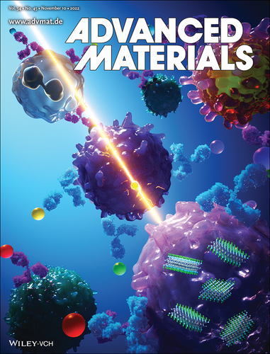
Notes:
Bu yayında Mxene'nin etiketsiz bir stratejiyle birden fazla hücre ve dokuda kütle sitometrisi ile nasıl tespit edilebileceğini açıkladık. Yaklaşımımız, çeşitli klinik denemeler sırasında kontrol edilenlerin aynısı olan çok çeşitli hücre parametrelerini sorgulayabilmektedir.

Slide 31
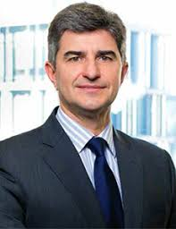
2-Boyutlu Malzemeler -MXene
İki boyutlu (2D) geçiş metali karbürleri, karbonitrürler ve nitrürler
Prof. Yury Gogotsi
VahidMohammadi A. et al. The world of two-dimensional carbides and nitrides (MXenes). Science 2021. Doi: 10.1126/science.abf1581.
Notes:
Malzeme bilimi alanında, 2011 yılında 'max-eens' olarak telaffuz edilen MXenes adında devrim niteliğinde bir seramik sınıfı ortaya çıktı. Geniş iki boyutlu (2D) ailenin bir alt kümesi olan bu malzemeler, MAX olarak bilinen bir yığın kristalden türetilir.
Geleneksel 2D seramiklerden farklı olarak MXene'ler olağanüstü iletkenliğe ve hacimsel kapasiteye sahiptir. Titanyum gibi erken geçiş metallerinin karbürleri ve nitrürlerinden türetilen moleküler tabakalardan oluşan bu malzemeler, enerji depolamadan tıp ve optoelektroniğe kadar birçok alanda uygulama alanı bularak disiplinlerin ötesine geçmiştir.
MXenlerin oluşumu eksfoliyasyon adı verilen benzersiz bir süreci içerir. Titanyum-alüminyum karbür (Ti3AlC2) gibi geleneksel olarak üç boyutlu seramikler, oda sıcaklığında hidroflorik asit ile muamele edilerek pul pul dökülmeye uğrar. Bu kimyasal sihirbazlık, alüminyumu seçici olarak uzaklaştırarak malzemeyi iki boyutlu Ti3C2 nano tabakalara dönüştürür - grafene benzer MXene'in doğuşu.
MXene ailesi isimlendirmesinde:
- M bir erken geçiş metalini (Ti, V, Nb, vb.) temsil eder.
- X, C ve/veya N'yi gösterir.
- Tx yüzey sonlandırmalarını (genellikle -O, -OH, -Cl ve -F) ifade eder.
- n 1 ila 4 arasında değişir.
- x bir değişkendir.
MXen üretimindeki önemli aşamalar arasında aşındırma, güçlü metalik veya kovalent bağların kırılması ve su veya polar organik çözücülerde tek veya birkaç katmanlı MXen pullarının kolloidal çözeltilerini veren delaminasyon yer alır.
Biyomedikal uygulamalar, MXenler, özellikle de toksik olmayan yapılarıyla tanınan Ti-, Nb- ve Ta bazlı varyantlar için bir odak noktası haline gelmiştir. Biyosensörler, antibakteriyel malzemeler, biyo-görüntüleme ajanları ve terapötikler MXene'nin benzersiz özelliklerinden ortaya çıkmıştır. NH3'ten ağır metallere kadar küçük molekülleri tespit etmekte ustalaşmış çeşitli biyosensörler üretilmiştir. Dahası, MXenler bakteri büyümesini engelleme yeteneği sergiler.
Grafen gibi muadillerinin aksine, MXenlerin yüksek metalik iletkenliği, biyomedikal amaçlar için çok önemli bir özellik olan üstün hidrofiliklik kazandırır. Ultra ince nanoyapıları, yüksek fototermal dönüşüm verimliliği ve lokalize yüzey plazmon rezonansı (LSPR) etkisi ile birleştiğinde, fotodinamik ve fototermal tedavide yeni ufuklar açmaktadır. MXene nanotabakalarının geniş yüzey alanı, hastalık tedavisi için ilaç yüklemesini ve dağıtımını kolaylaştırır.
30'dan fazla stokiyometrik bileşime ve çok sayıda öngörülen forma sahip MXenlerin sayısız uygulaması, günlük yaşamda nanoteknoloji üzerinde dönüştürücü bir etki vaat ediyor. MXen ailesinin iyi bilinen bir üyesi olan Ti3C2, yüksek biyo ve bağışıklık uyumluluğu göstermektedir. Bağışıklık sistemi üzerine devam eden çalışmalar, otoimmün hastalıklar için nanomateryal immünmodülasyonunda MXenlerin potansiyeline işaret etmektedir.
Özünde, MXenler, çok yönlü ve benzeri görülmemiş özellikleriyle endüstrileri ve sağlık hizmetlerini yeniden şekillendirmeye hazır, malzeme inovasyonunun ön saflarında yer almaktadır.

Slide 32
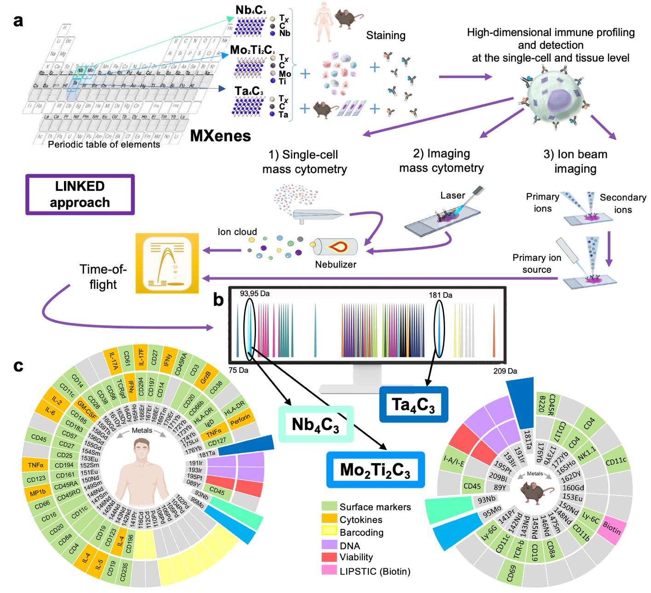
LINKED yaklaşımı: Kütle sitometrisi ve MIBI-TOF Tasarımı ile 2D materyallerin etiketsiz tek hücre takibi
Notes:
Tek örneklerden yüksek derecede bilgi toplarken, tek hücreler ve dokular içindeki 2D materyalleri tespit etmek ve görüntülemek için karşılanmamış kritik bir ihtiyaç vardır. Burada, uçuş süresine göre tek hücreli kütle sitometrisine (CyTOF) ve uçuş süresine göre iyon ışını görüntülemeye (MIBI-TOF) dayalı çok yönlü, çoğullanmış, etiketsiz tek hücreli algılama stratejisi öneriyoruz. Kütle sitometrisi ve MIBI-TOF Tasarımı (LINKED) ile 2 boyutlu malzemelerin etiketsiz tek hücre takibi olan bu strateji, nanomalzeme tespitine ve birden fazla hücre ve doku özelliğinin eşzamanlı ölçümüne olanak tanır. Konseptin bir kanıtı olarak, her biri birden fazla biyolojik parametreyi inceleyebilen, halihazırda mevcut olan 70'ten fazla etiketle çakışmayı önlerken sitometri aralığında kütle algılamayı sağlamak için bir dizi 2D malzeme olan MXenes'i seçtik. İlk olarak, 15 birincil insan bağışıklık hücresi alt popülasyonunda bunların tespitini ve miktarını gösterdik. Tespitle birlikte, MXenlerin biyouyumlulukları ve alımlarından sonra sitokin üretimi gibi çeşitli biyolojik yönlerini yakalamak için kütle sitometrisini kullandık. Enzimatik etiketleme yoluyla, MXenes'in hücre-hücre etkileşimlerine aracılığını eşzamanlı olarak değerlendirdik. Farelerde bir MXene karışımı kullanılarak yapılan in vivo biyodağılım deneyleri, tespit stratejimizin çok yönlülüğünü doğruladı ve karaciğerde, kanda, dalakta, akciğerlerde ve göreceli bağışıklık hücresi alt tiplerinde MXene birikimini ortaya çıkardı. Son olarak farklı organlardaki MXenleri tespit etmek için MIBI-TOF uyguladık. Tek hücre seviyesinde, birden fazla hücre alt popülasyonunda ve birden fazla organda aynı anda kütle sitometrisi ile 2 boyutlu malzemelerin etiketsiz tespiti, biyotıpta heyecan verici yeni fırsatları mümkün kılacaktır.

Slide 33
Kütle sitometrisi ve MIBI-TOF Tasarımı ile 2D materyallerin etiketsiz tek hücre takibi (LINKED)
tek hücre ve doku düzeyinde
Yüksek boyutlu bağışıklık profili oluşturma ve algılama
boyama
Tek hücreli kütle sitometrisi
Kütle sitometrisi görüntüleme
İyon ışını görüntüleme
Uçuş süresi
Fusco et al. Advanced Materials, (2022)
Notes:
Kütle sitometrisi ve MIBI-TOF tasarımı ile 2D malzemlerin etiketsiz takibi" (LINKED) yaklaşımı.
a’da Biyouyumlu MXenleri sentezlemek için periyodik tabloda gri renkte gösterilen CyTOF-görünür elementlerin seçimi: Nb4C3, Mo2Ti2C3 ve Ta4C3; üç kütle sitometrisi tabanlı yöntem (tek hücre kütle sitometrisi, görüntüleme kütle sitometrisi ve iyon ışını görüntüleme) kullanılarak hücre ve dokularda tespit edilmeleri için şematik bir gösterim de gösterilmektedir.

Slide 34
Kütle sitometrisi ve MIBI-TOF Tasarımı ile 2D materyallerin etiketsiz tek hücre takibi (LINKED)
Fusco, Gazzi et al. Advanced Materials, (2022)
Notes:
Kütle sitometrisi ve MIBI-TOF tasarımı ile 2D malzemlerin etiketsiz takibi" (LINKED) yaklaşımı.
b, Kütle sitometrisi, 75 Da ila 209 Da arasındaki kararlı izotop kütlelerinin tespit edilmesine izin verir. Renkli resimler CyTOF üzerinde kullanılan tüm mevcut metal etiketleri temsil etmektedir. Burada LINKED tarafından tasarlanan MXenler keşfedilmemiş kanallara yerleştirilmiştir. Nb4C3, Mo2Ti2C3 ve Ta4C3 tespitine sırasıyla 93Nb, 95Mo ve 180Ta kanallarında izin verilmektedir.
c, Bu çalışmada kullanılan mevcut ticari etiketlerle MXene uyumluluğu: insan ex vivo, ve ex vivo ve in vivo fare deneyleri için toplam 48 izotop kullanılmıştır. Canlılığın değerlendirilmesi, sitokin tespiti, farklılaşma kümesi (CD) belirteçleri, paladyum ve kadmiyum bazlı barkodlama, DNA boyama ve biyotin tespiti için toplam 76 kütle sitometri probu (insan için 56 ve fareler için 21) kullanılmıştır.

Slide 35
Tek hücre düzeyinde insan bağışıklık hücrelerinde (PBMC) MXene takibi
Fusco, Gazzi et al., Advanced Materials, (2022)
Notes:
Burada, çok kısa bir zaman noktasında hücrelere Mxene alımının %80'e kadar ulaşan sonuçlardan bazıları yer almaktadır.
MXenler, ek kimyasal işlevselleştirme olmadan tek hücre düzeyinde tespit edilebilir
2D malzemelerin takibi, bu malzemelerin biyomedikal uygulamalarını genişletmek için kritik öneme sahiptir. Bu nedenle, MXenleri CyTOF ile tek hücre düzeyinde tespit etme ve aynı anda birçok hücresel parametreyi sorgulama olasılığını araştırdık. Bu amaçla, çok çeşitli bağışıklık hücresi alt popülasyonlarından oluşan karmaşık PBMC havuzunu, LINKED'i geliştirmek üzere bir kavram kanıtlama çalışması için ideal bir ex vivo model olarak seçtik.
Nb4C3, Mo2Ti2C3 ve Ta4C3'ün potansiyel tespitini araştırmak ve tek tek hücreler üzerindeki immünolojik etkileri ortaya çıkarmak için CyTOF kullandık. Bu çalışmada seçilen 2D malzemelerin spesifik atomik kütleleri, sırasıyla niyobyum (93Nb), molibden (95Mo) ve tantal (180-181Ta) kanallarında Nb4C3, Mo2Ti2C3 ve Ta4C3'ün kütle spektrometresi ile tespit edilmesini sağladı.Metal etiketli 61 antikordan oluşan bir panel kullanarak, hücre yüzeylerinde bulunan çeşitli farklılaşma kümesi (CD) belirteçlerinin ifade profillerine göre 15 farklı bağışıklık hücresi tipi belirledik.
MXenler arasında Nb4C3 en güçlü sinyale sahipti ve tanımlanan tüm bağışıklık hücresi alt popülasyonlarıyla kapsamlı etkileşim gösterdi. Özellikle, dendritik hücreler (DC'ler) Nb4C3'e en belirgin bağlanmayı göstermiştir. Mo2Ti2C3 ve Ta4C3 benzer tek hücre sinyal seviyeleri göstermiş ve birçok immün alt kümede benzer şekilde izlenebilir olmuştur. Bununla birlikte, Ta4C3 ile karşılaştırıldığında, Mo2Ti2C3 genel olarak hücrelerle, özellikle de DC'lerle etkileşime girme konusunda daha büyük bir yeteneğe sahipti.
İnsan PBMC'lerinde tek hücre düzeyinde MXene takibi.
a-f, PBMC'ler 24 saat boyunca 50 µg/mL Ti3C2, Nb4C3, Mo2Ti2C3 veya Ta4C3 ile inkübe edilmiş ve kütle sitometri analizi için boyanmıştır. Kontrol (Ctrl) ile karşılaştırıldığında tek hücre sinyal yoğunluğunu gösteren her MXen için temsili tSNE; yoğunluk maviden (düşük etkileşim) kırmızıya (yüksek etkileşim) doğru gösterilmiştir (a). Tanımlanan tüm ana bağışıklık hücresi alt popülasyonlarında her bir spesifik kanal için MXenlerin medyan yoğunluğunu bildiren ısı haritaları (b-d). Nb4C3, Mo2Ti2C3 ve Ta4C3 medyan yoğunluğunu (e) ve tanımlanan tüm PBMC alt popülasyonlarındaki tüm kopyalar için pozitif hücre yüzdesini gösteren gruplandırılmış çubuk grafikleri (f).

Slide 36
Görüntülü kütle sitometrisi (IMC) ile insan PBMC'lerinde MXene tespiti
Fusco, Gazzi et al., Advanced Materials, (2022)
Notes:
Ek olarak, MXene etkileşimini ve insan PBMC'leri üzerinde IMC ile tespitini değerlendirdik. Tüm 2 boyutlu malzemeler IMC tarafından başarılı bir şekilde tanımlandı ve sinyalleri DNA'nınkiyle karşılıklı olarak dışlandı, böylece hücre çekirdeklerine lokalize olmadıklarını gösterdiler.
Görüntülü kütle sitometrisi (IMC) ile İnsan PBMC'lerinde MXene tespiti. Panel I, Nb4C3, Mo2Ti2C3 veya Ta4C3'ün tek hücre takibini yeşil renkte bildiren IMC görüntülerini temsil etmektedir. Panel II, DNA sinyalini mavi ve açık mavi olarak bildiren IMC görüntülerini temsil etmektedir. Panel III, DNA (mavi) ve Nb4C3, Mo2Ti2C3 veya Ta4C3'ün (yeşil) birleşik görüntüsünü raporlayan IMC görüntülerini temsil eder. Tüm deneyler üç kopya olarak gerçekleştirilmiş ve ortalama±SD olarak gösterilmiştir.

Slide 37
Sorular ve Tartışma
SORU VE CEVAP
DENEYİMLERİN PAYLAŞIMI
ÖZETLEYELİM
Notes:
Lütfen konu hakkında daha ayrıntılı bilgi edinmek için web sitemizde bulunan kitap ve diğer dokümanları inceleyiniz. Aklınıza takılan veya anlaşılmayan hususlar için sosyal medya hesaplarımızı kullanabilirsiniz.

Slide 38
Xcelligence Analizi Nanoteknoloji ve Nanopartiküllerin Tıptaki Uygulamaları Özet
Nanotıp çok yeni bir araştırma alanıdır ve dünyanın dört bir yanındaki ve birçok farklı disiplindeki bilim insanlarının ilgi odağı haline gelmiştir.
Nanotıp, nanoteknolojilerin tıpta; özellikle de ilaç taşınımını da kapsayacak şekilde tedavi edici yaklaşımlarda, tanı ve görüntüleme yöntemlerinde ayrıca rejeneratif tıpta uygulanmasıdır.
Nanopartiküllerin bağışıklık hücreleri üzerindeki etkisini değerlendirmek için yüksek boyutlu yaklaşımlar, özellikle de tek hücreli kütle sitometrisi (CyTOF) veya görüntüleme kütle sitometrisi gibi yenillikçi yaklaşımlar kullanılabilir.
Notes:
Şimdi konuştuklarımızı özetleyelim ve bu dersin öğrenme hedeflerine ulaşmamıza nasıl yardımcı olduğunu görelim...
Nanotıp çok yeni bir araştırma alanıdır ve dünyanın dört bir yanındaki ve birçok farklı disiplindeki bilim insanlarının ilgi odağı haline gelmiştir.
Nanotıp, nanoteknolojilerin tıpta; özellikle de ilaç taşınımını da kapsayacak şekilde tedavi edici yaklaşımlarda, tanı ve görüntüleme yöntemlerinde ayrıca rejeneratif tıpta uygulanmasıdır.

Slide 39
Ek Kaynaklar
https://www.sciencedirect.com/journal/nanomedicine-nanotechnology-biology-and-medicine
https://nanohub.org/resources/36541

Slide 40
Bu doküman
"2022-1-TR01-KA220-VET-000088373 Erasmus Project
A UNIVERSAL STRATEGIC NECESSITY: FROM MOLECULE TO DRUG»
için hazırlanmıştır
""Erasmus+ Programı kapsamında Avrupa Komisyonu tarafından desteklenmektedir.
Ancak burada yer alan görüşlerden Avrupa Komisyonu ve Türkiye Ulusal Ajansı sorumlu tutulamaz."
Notes:
Evrensel bir gereklilik: Molekülden İlaca Projesi
"Erasmus+ Programı kapsamında Avrupa Komisyonu tarafından desteklenmektedir.
Ancak burada yer alan görüşlerden Avrupa Komisyonu ve Türkiye Ulusal Ajansı sorumlu tutulamaz."

Slide 41
Proje Partnerleri

Slide 42
Teşekkürler
Notes:
Projemize desteklerinden ötürü Avrupa Komisyonu’na ve proje ekibinde yer alarak katkıda bulunan tüm üyelerimize ve proje kapsamındaki etkinliklere katılan herkese teşekkür ederiz.

